Slide 1


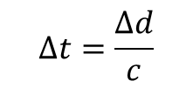





远场模型
$$∆d=d\cos{θ}$$
声源S
$$x_{1}\left(n\right)=x_{2}(n−∆n)$$
$$∆d$$
$$∆n=∆t×fs$$
$fs$为采样率
$$θ$$
$$θ$$
$$∆t=\frac{∆d}{c}$$
d
M1
M2

Slide 2
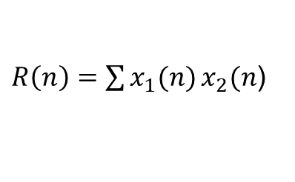




自相关
x2
x1
$R\left(n\right)=\sum{x_{1}(n)}x_{2}(n$)
$$∆n$$
$∆n=n_{2}$-$n_{1}$
n1
n2
$$R(n)$$
x2
x1
$$∆n$$
问题： 若$∆t=0.0001 fs=16000 ∆n$=1.6 两通道相差的采样点不是整数怎么办？

Slide 3



频域内相位补偿
① 各频率点上采样值：
A为信号幅值，$τ$为相位
②频率与角频率：
$ω$为角频率，$f$为频率
$$∆t=\frac{∆d}{c}$$
③时间差与距离差：

Slide 4
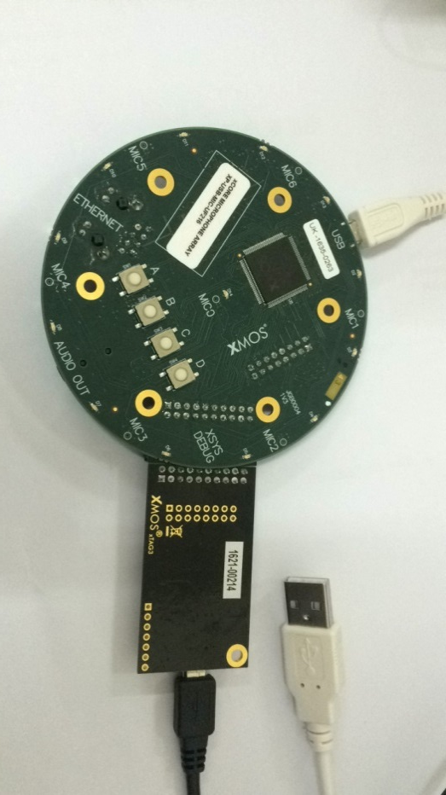
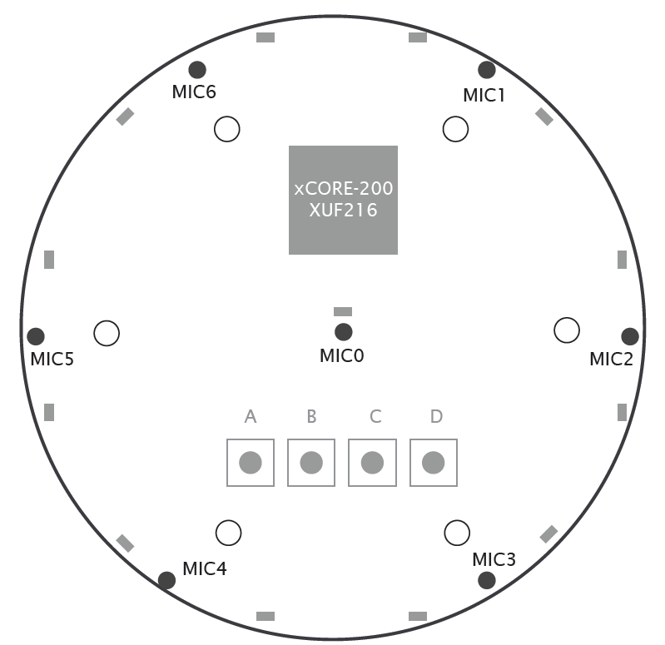
麦克风阵列模型
圆形麦克风阵列模型
XMOS麦克风阵列开发板
六边形麦克风阵列结构图
Notes:
本次实验使用基于XMOS麦克风阵列开发板的仿真数据，阵列结构为6维的圆形麦克风阵列。
环形麦克风阵列，外圈包含M个麦克风，麦克风顺序按顺时针排列，与原点距离为d，相邻麦克风之间距离为l，1号麦克风与6号麦克风关于y轴对称，麦克风之间夹角为 a=2*pi/6，原点处包含一个可选麦克风。令声源相对y轴正方向夹角为θ，则第i个麦克风与第j个麦克风在θ方向声源上的相对时延可计算出。
340m/s 0.045m

Slide 5
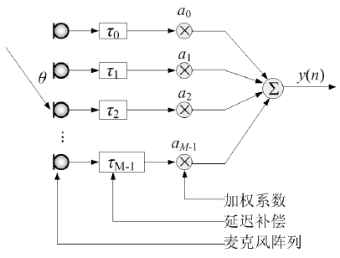
时间延迟估计（time delay estimation，TDE）
SRP-PHAT基于联合可控响应功率和相位变换
是一种基于广义互相关原理，结合可控波束形成的声源定位算法
接收端为两个以上时：
q表示波束聚集方向
麦克风阵列接收到的多通道信号
单通道
波束输出
波束形成流程图
Notes:
SRP-PHAT是一种基于广义互相关原理，结合可控波束形成的声源定位算法，被广泛应用于语音信号处理系统中，配合语音活动检测（VAD, voice activity detection）可以达到较好的定位效果，且具有一定的抗噪能力。
接收端为两个以上时，需要通过一种加权求和的方式将多通道降维成单通道（实际上等同于波束形成技术），从而形成波束输出，其中q表示波束的聚集方向。M表示麦克风。

Slide 6
时间延迟估计（time delay estimation，TDE）
SRP-PHAT基于联合可控响应功率和相位变换
对上述波束功率进行频率积分
波束聚集方向q
决定
通道间相位差
加权系数
白化过程
目标声源方向：
Notes:
式中，令加权系数等于那个： 从而进行白化， 通道间相位差由波束聚集方向q决定。因此，影响上式结果的变量为波束方向q。此时通过代入不同q时的相位补偿可得到不同方向的功率输出结果，取q为：使功率P最大的值。
此时q即为声源方位/方向。上述即为著名的的SRP-PHAT方法。

Slide 7
波束形成
思路：抑制目标方位外的声音信号，增强目标语音
各通道信号进行了时延补偿后，在时间轴上处于同一时刻，能量为线性叠加（增加）；
而各通道的采样噪声，叠加后会相互抵消。
同一时刻t
对不同方位进行时延补偿的方式实现声源搜索，最终使波束输出功率获得最大值的点就是声源的方位。
波束在定位算法中的应用：
Notes:
实际上，SRP-PHAT涉及到的的就是这种波束应用

Slide 8
算法实现流程
整段数据：
每帧数据：
①分帧
⑤各通道进行延时补偿，以加权求和的方式将多通道降维成单通道
②端点检测
⑥计算波束功率并求和
③傅里叶变换
⑦选取使功率最大的角度
④延时计算
⑧输出结果并绘图

